Slide 1
操作手冊

Slide 2
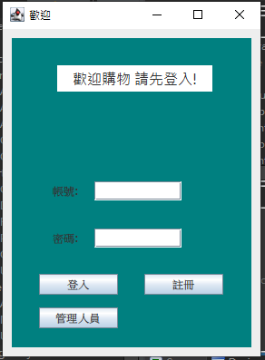
1.登入介面
初次使用請先按下註冊
關於管理人員，稍後會說明如何使用

Slide 3
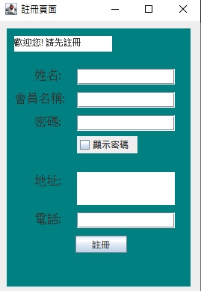
註冊為會員
填畢資料後，
按下註冊後會跳出通知:新增成功!

Slide 4
登入介面
登入剛才註冊的帳號密碼

Slide 5
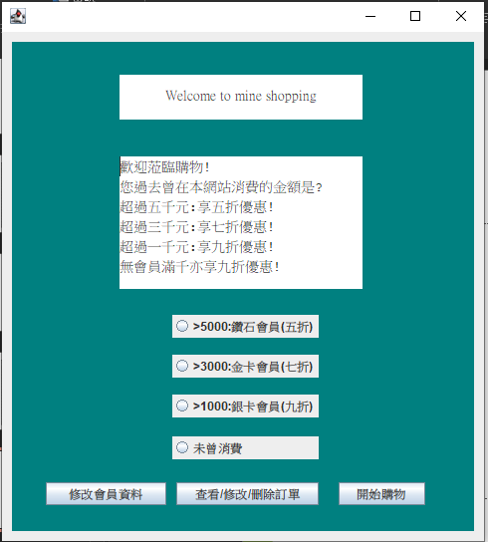
會員介面
這邊憑過去消費的金額，
可選擇是否成為高級會員，依級距
可享有不同等級折扣，滿千元也會
享有九折優惠!
下一步請先點選[開始購物]

Slide 6
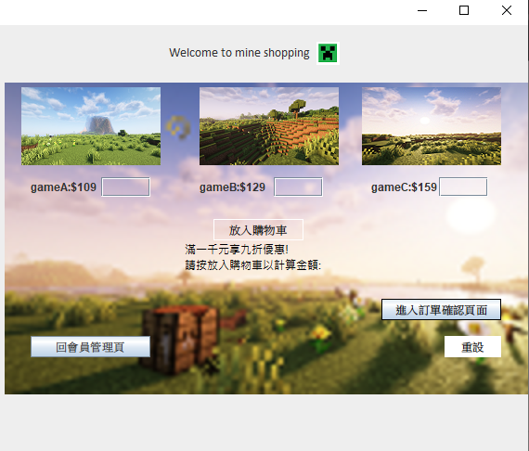
會員介面
本頁面請在喜歡的商品框框輸入
購買數量，輸入完畢後按[放入購物車]
可為您試算金額
確認後按右下角
進入[訂單確認頁面]

Slide 7
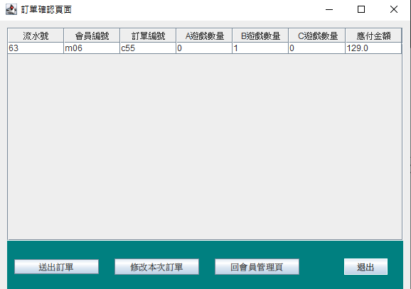
會員介面
本頁面會看到您的訂單流水號、
數量以及您的應付金額，如有疑慮，請按
[修改本次訂單]，
確認無誤後可按下[送出訂單]，
訂單即成立

Slide 8
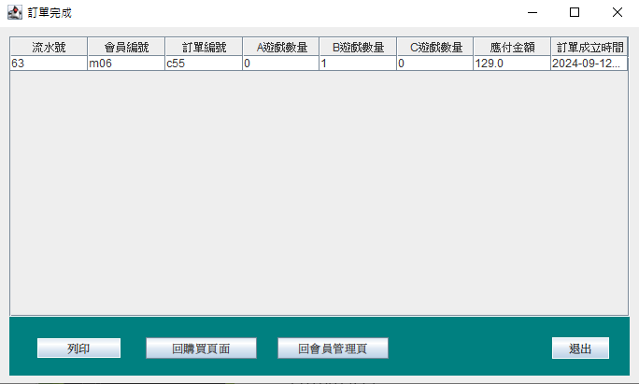
會員介面
最後一頁可讓您列印購物清單
資料，或者回到購買頁面再次下單
現在我們按下[回會員管理頁]，
試著進行會員資料的操作

Slide 9
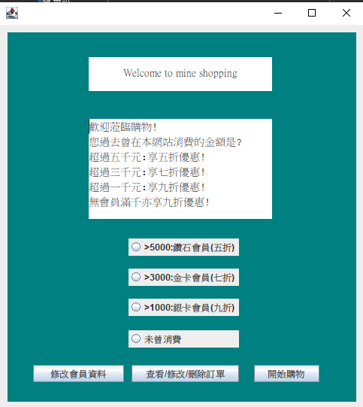
會員介面
本頁可以變更會員資料，
或是進行訂單查看、修改或刪除
請進入左下角[修改會員資料]頁面

Slide 10
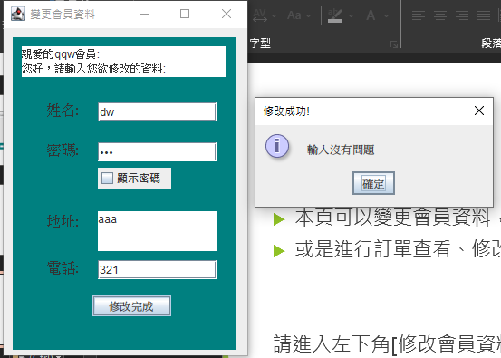
會員介面
本頁可以變更會員資料，但請注意:
帳號不可變更，僅能變更其他資料，
填畢按下[修改完成]
即可完成變更

Slide 11
會員介面
本頁可以變更會員資料，
或是進行訂單查看、修改或刪除
請進入正下方[查看/修改/刪除訂單]頁面

Slide 12
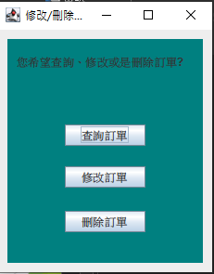
會員介面
本頁可以選擇查看訂單、修改或刪除
現以查詢訂單做示範
請進入[查詢訂單]頁面

Slide 13
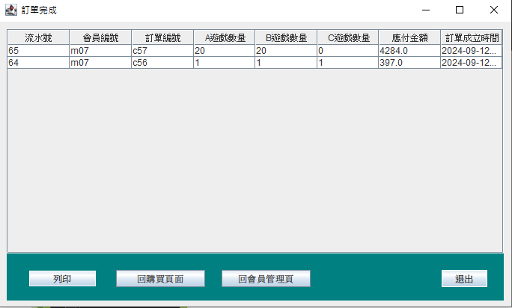
會員介面
本頁僅可查看訂單，及列印
請按下[回會員管理頁]

Slide 14
會員介面
本頁可以選擇查看訂單、修改或刪除
現以修改訂單做示範
請進入[修改訂單]頁面

Slide 15
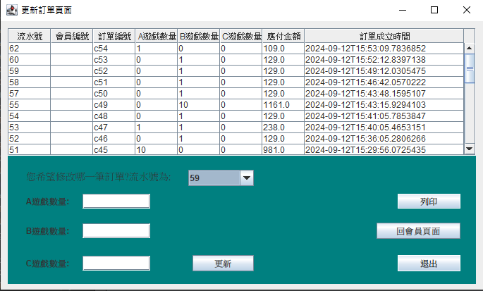
會員介面
修改訂單時，先看到最左上角
的[流水號]，並按下拉式選單，
找到該流水號，
在商品數量的空格中，
輸入數量修改它，
空格留空視為0。
按下更新即可完成修改。
完成後請按下[回會員頁面]

Slide 16
會員介面
本頁可以選擇查看訂單、修改或刪除
操作內容皆很相似，現以刪除訂單做示範
請進入[刪除訂單]頁面

Slide 17
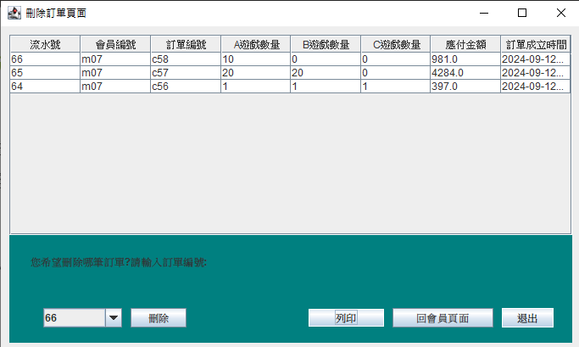
會員介面
訂單的刪除跟修改類似，只要
從下拉式選單找到您要刪除的
流水號，按下刪除即可
會員的部份到此結束，
請按下[退出]並重新開啟jar檔 進行管理人員的教學

Slide 18
管理人員登入介面
請點選[管理人員]進入介面
預設帳號密碼為root/1234,並登入

Slide 19
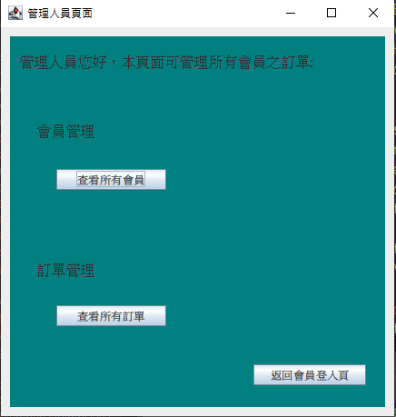
管理人員介面
管理人員可查看/刪除所有會員，
以及查看/刪除訂單資料，示範會員部分:
請按下[查看所有會員]

Slide 20
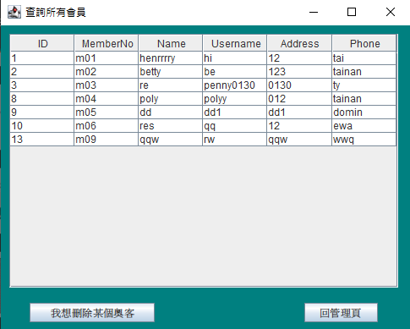
管理人員介面
本頁僅查看用途，
若是有客人真的有夠奧客…
請按下左下角[我想刪除某個奧客]

Slide 21
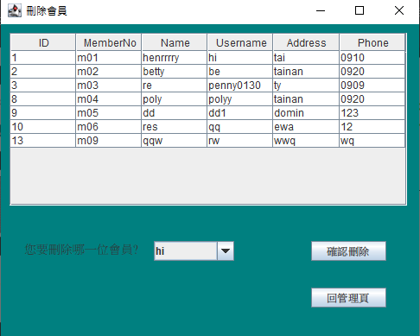
管理人員介面
本頁一樣採用下拉式選單，
選取你要刪除的username，
確認好後，按下右邊[確認刪除]
按下[回管理頁]

Slide 22
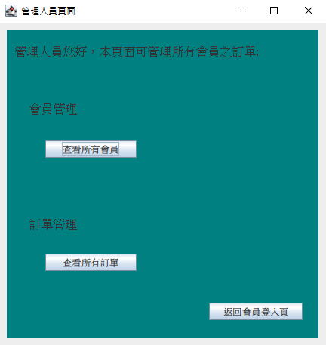
管理人員介面
現在按下[查看所有訂單]進入介面

Slide 23
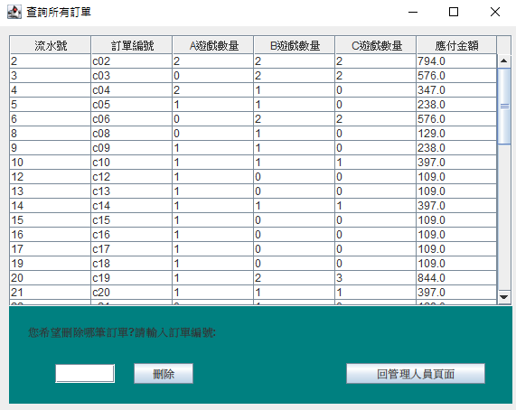
管理人員介面
本頁是採用輸入[訂單編號] 進行刪除，
開頭編號都是小寫c ，
請注意大小寫有區分
我的程式到此結束，謝謝!

